Slide 1
Министерство науки и высшего образования Российской Федерации Федеральное государственное бюджетное образовательное учреждение высшего образования «Рыбинский государственный авиационный технический университет имени П.А. Соловьева»
Институт «Информационные технологии и системы управления»
Кафедра экономики, менеджмента и экономических информационных систем
Методика определения кредитоспособности заемщика на основе методологических разработок (юр. лица)
Работу выполнил студент группы ИВМ-24 Морозов А. А.
Преподаватель к. э. н., доцент. Смирнова Т. В.

Slide 2
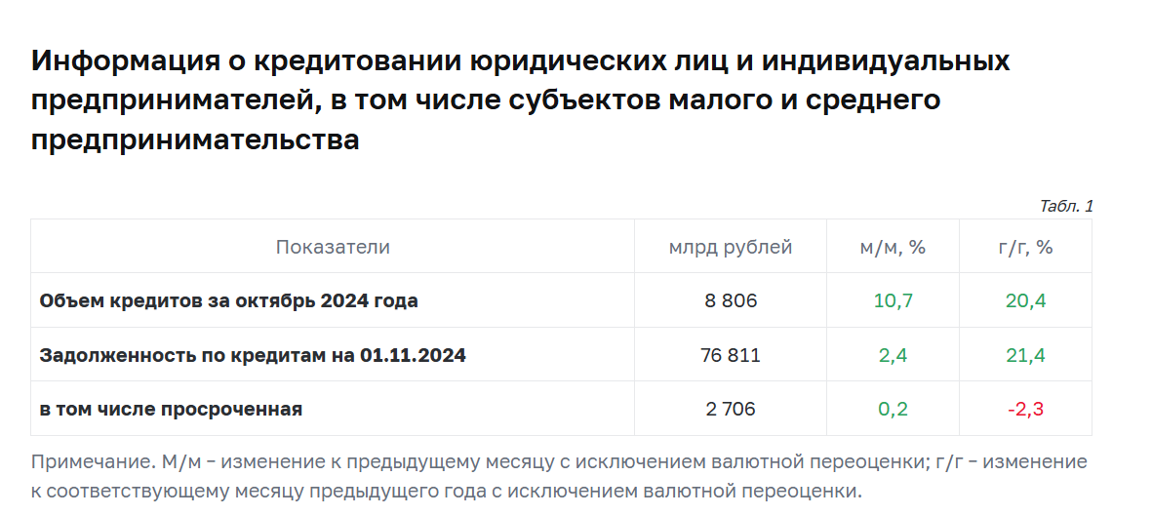
Актуальность методики
Объёмы кредитования растут вместе с задолженностью

Slide 3
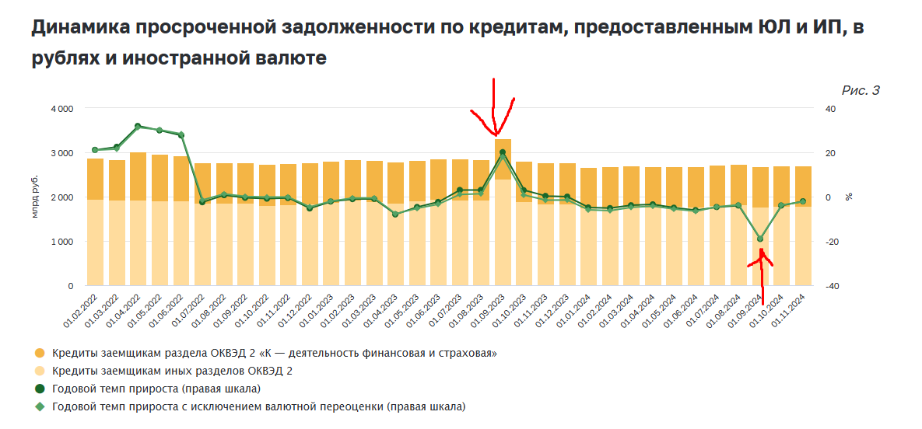
Просроченная задолженность
Просроченная задолженность не растёт из-за высокой базы прошлого года

Slide 4






Цель и объект методики
Цель: оценка кредитоспособности юр. лица.
Объект: юр. лицо.

Slide 5

Характеристика частных показателей
Коэффициент абсолютной ликвидности K1 – отношение высоколиквидных активов к наиболее срочным кредитным обязательствам.
Промежуточный коэффициент покрытия K2 – отношение высоколиквидных активов и задолженности ПЕРЕД юр. лицом (в ближайшие 12 месяцев) к срочным кредитным обязательствам.

Slide 6

Характеристика частных показателей
Коэффициент текущей ликвидности K3 – отношение активов, которые компания планирует использовать, продать или превратить в денежные средства к срочным кредитным обязательствам.
Коэффициент соотношения собственных и заемных средств K4 – отношение активов на данный момент + будущий доход и будущие резервы компании к долго- и краткосрочным обязательствам - будущий доход и будущие резервы компании.
Рентабельность продаж K5 – отношение прибыли к выручке.

Slide 7
Влияние показателей
Коэффициенты | 1 категория | 2 категория | 3 категория
K1 | 0,2 и выше | 0,15-0,2 | менее 0,15
K2 | 0,8 и выше | 0,5-0,8 | менее 0,5
K3 | 2,0 и выше | 1-2 | менее 1
K4 | 1 и выше | 0,7-1 | менее 0,7
K5 | 0,15 и выше | менее 0,15 | менее 0

Slide 8
Качественные показатели
Коэффициенты | 1 категория | 2 категория | 3 категория
Наличие задолженности в бюджете | Нет задолженности | Срок задолженности до 5 дней | Срок задолженности свыше 5 дней
Тенденции рынка по отрасли | Положительные тенденции развития | Застой | Падение рынка
Деловая репутация заемщика | Положительная | Средняя | Отрицательная

Slide 9

Интегральный показатель
$S=0,11 ×Категория K1+0,05×Категория K2+0,42×Категория K3+0,21×Категория K4+0,21×Категория K5$
Сумма баллов S влияет на рейтинг заемщика следующим образом:
– S ≥ 2,42 – заемщик может быть отнесен к первому классу кредитоспособности, кредитование которых не вызывает сомнений;
– S больше 1,05, но меньше 2,42 – соответствует второму классу и кредитование требует взвешенного подхода;
– S ≤ 1,05 – соответствует третьему классу и кредитование связано с повышенным риском

Slide 10



Область применения результатов
Кредитование в банках

Slide 11
Спасибо за внимание
Презентацию выполнил студент группы ИВМ-24 Морозов А. А.

